Slide 1
МЕДИЦИНСКИ СТРАТЕГИИ ЗА ПРОМОЦИЯ НА ЗДРАВЕТО
МЕДИЦИНСКИ УНИВЕРСИТЕТ – ПЛЕВЕН
ФАКУЛТЕТ „ОБЩЕСТВЕНО ЗДРАВЕ“
ЦЕНТЪР ЗА ДИСТАНЦИОННО ОБУЧЕНИЕ
ЛЕКЦИЯ №2
Доц. д-р Стела Георгиева, дм
Катедра „Общественоздравни науки“

Slide 2
МЕДИЦИНСКИ СТРАТЕГИИ
Основани на традиционното биомедицинско разбиране за здравето
Насочени са към лечението и отскоро – към профилактиката на болестите, а не към позитивното здраве
Атакуват медицински или физиологично определени рискови фактори
Обхващат високорискови индивиди или лица с развито вече заболяване

Slide 3
Модел на промоцията на здравето, (Downie, Fyfe, Tannahill)
профилактика
здравна протекция
здравно възпитание

Slide 4
ЗДРАВНА ПРОФИЛАКТИКА
Профилактиката на болестите (превенция) представлява съвкупност от медицински и немедицински мерки , които се организират в обществото за постигане на по-добро здраве и качество на живот чрез предотвратяване възникването на болестите, техните последици и преждевременните умирания.

Slide 5
НИВА НА ПРОФИЛАКТИКА
Преморбидна профилактика
Първична профилактика
  Популационна стратегия
  Високорискова стратегия
Вторична профилактика
Третична профилактика
Четвъртична профилактика

Slide 6
Преморбидна профилактика
насочена към предотвратяване на появата на рисковите фактори сред популацията
Цел – чрез активни обществени действия да се предотврати установяването на социални, икономически и поведенчески модели на живот, водещи до повишаване на риска от заболяване.

Slide 7
Преморбидна профилактика
Примери за преморбидна профилактика
Популационни програми за намаляване на тютюнопушенето, за здравословно хранене
Подобрена обществена хигиена
Безотпадни технологии в промишлеността

Slide 8
Първична профилактика
насочена към взаимодействието между рисковия фактор и възприемчивия индивид
Цел – да се предотврати възникването на заболяване чрез пълно отстраняване на рисковия фактор или намаляване на неговото ниво сред цялата популация (популационна стратегия) или сред определени групи от населението (високо рискова стратегия)

Slide 9
Първична профилактика
Примери за първична профилактика
Имунизации
Намалено работно време в рискова производствена среда
Използване на лични предпазни средства

Slide 10
Стратегии за първична профилактика
Популационна – целта е да придвижи разпространението на рискови фактор в цялата популация към по-благоприятни стойности на риска
Високорискова – целта е да доведе до намаляване на нивото риск при лицата, които са най-застрашени от възникване на неблагоприятно здравно явление

Slide 11
Популационна стратегия за първична профилактика | Високорискова стратегия за първична профилактика
+ радикална стратегия, насочена към изкореняване на рисковия фактор от популацията + предлага голяма полза за популацията + подходяща за поведенчески рискови фактори | + насочена към лицата с най-висок риск + предлага голяма полза за индивида + добра мотивация на лицата за участие + добро съотношение разход-полза + по-бързи резултати
- Предлага малка полза за отделния индивид (профилактичен парадокс) - Слаба мотивация на лицата за участие - Отчитане на ефекта след дълъг период от време - Скъп подход | - Малка полза за популацията - Необходимост от провеждане на скрининг за определяне на лицата с висок риск - Не е радикална и има временен ефект

Slide 12
Вторична профилактика
насочена към заболяването в предклиничен стадий
Цел – откриване на заболяването преди поява на клинични симптоми и подобряване прогнозата чрез провеждане на лечение в ранните етапи на неговото развитие.

Slide 13
Вторична профилактика
Пример за вторична профилактика
Скрининг - процедура на прилагане на относително прости тестове за идентифициране на лицата, суспектни за заболяване
Видове скрининг – масов, целеви, многофазов, опортюнистичен

Slide 14
Валидност на скриниращия тест
Положителен | a Истински положителен | b Фалшиво положителен | a+b
Отрицателен | c Фалшиво отрицателен | d Истински отрицателен | c+d
Общо | a+c | b+d | a+b+c+d
Заболяване
Presence
(ill people)
Absence
(healthy people )
Резултат от теста
Total

Slide 15
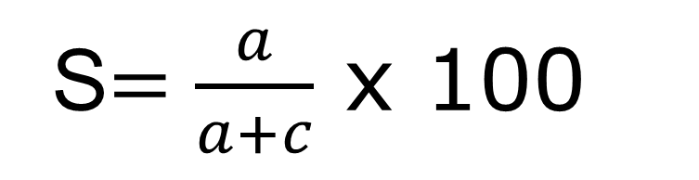
Validity of the Screening test
Чувствителност – вероятността за позитивен тест при болни лица (делът на болните, които са открити чрез теста )
S$=\frac{a}{a+c}$ х 100

Slide 16
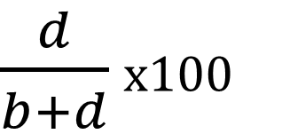
Validity of the Screening test
Специфичност – вероятността за негативен тест при здрави лица (делът на здравите, които са определени като негативни от теста)
$\frac{d}{b+d}$ x100
Sp =

Slide 17
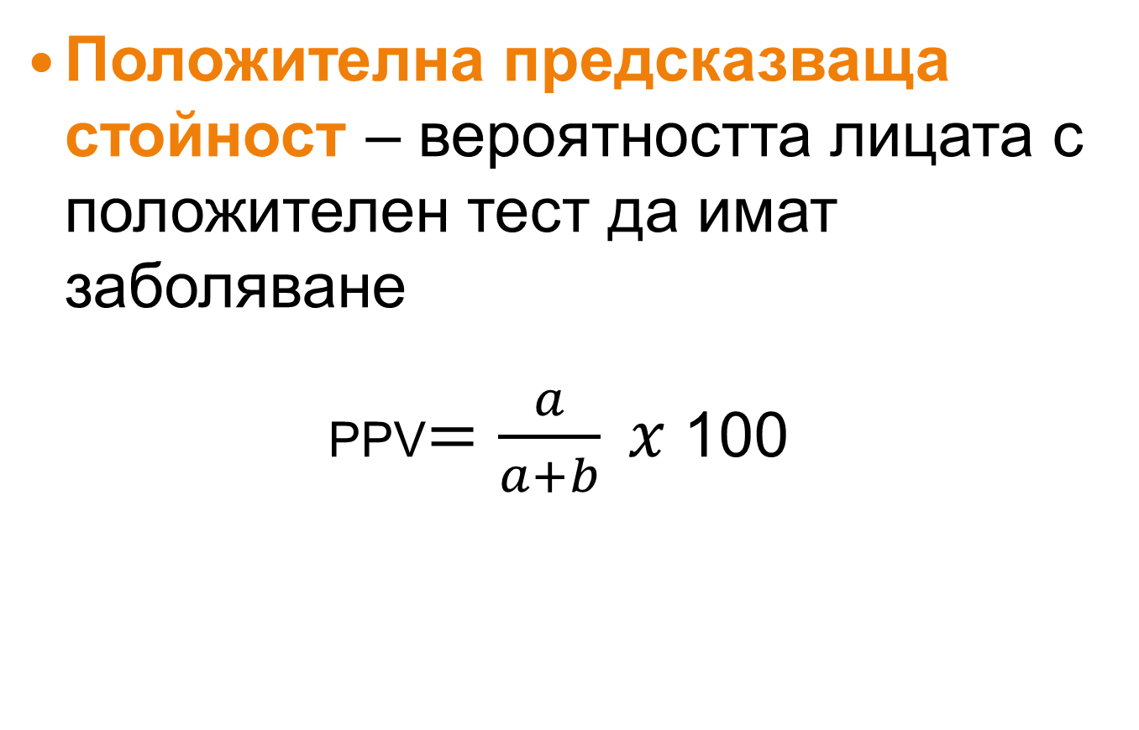
Validity of the Screening test
Положителна предсказваща стойност – вероятността лицата с положителен тест да имат заболяване
PPV$=\frac{a}{a+b} x$ 100

Slide 18
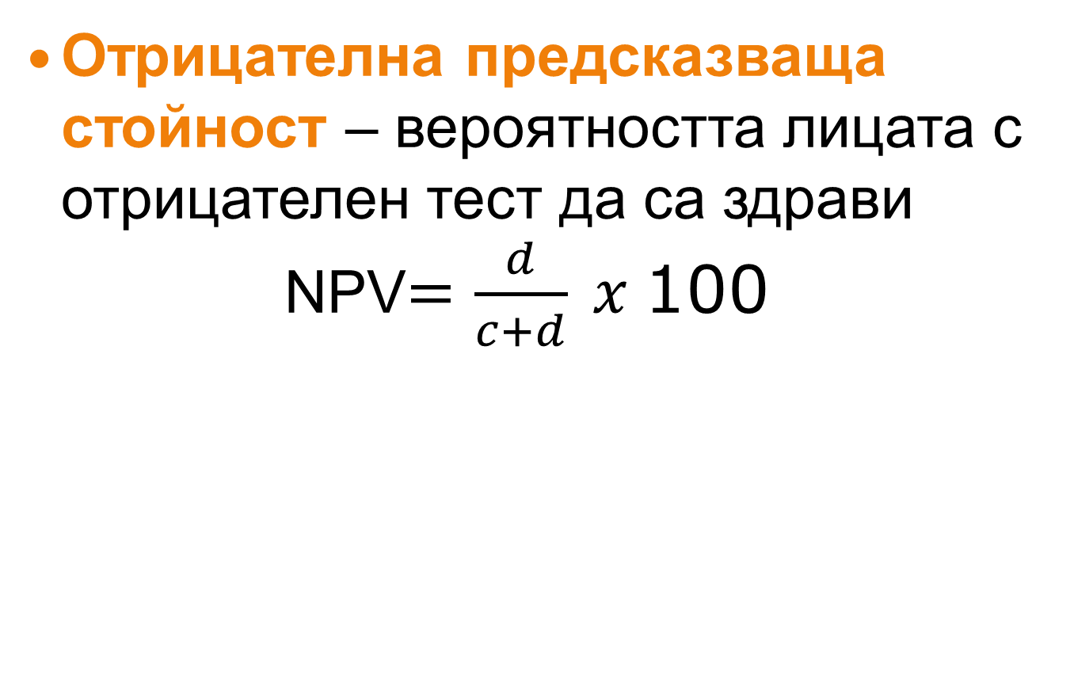
Validity of the Screening test
Отрицателна предсказваща стойност – вероятността лицата с отрицателен тест да са здрави
NPV$=\frac{d}{c+d} x$100

Slide 19
Третична профилактика
насочена към клинично проявено и напреднало заболяване
Цел – предпазване на лицата с вече възникнало и проявено заболяване от прогресиращо развитие и усложнения, повторни хоспитализации, загуба на работоспособност, преждевременна смърт.

Slide 20
Четвъртична профилактика
насочена към различни фази на забояването
Цел – предпазване от „ненужна медицина“или профилактика на свръхлечението.
Обект на проучвания главно в сферата на първичната здравна помощ. Актуална е и в специализираната медицинска помощ, а в България и в болничната помощ, с оглед на непрекъснато увеличаващия се брой на необоснованите хоспитализации.

Slide 21
НИВА НА ПРОФИЛАКТИКА
Нива на профилактика | Стадий на пато-логичния процес | Обект
Преморбидна | Основни състояния, водещи до причинност | Цялото население
Първична | Специфични причинни фактори | Цялото население, избрани групи и здрави лица
Вторична | Предклиничен стадий | Клинично здрави лица
Третична | Клинично проявено заболяване | Пациенти
Четвъртична | Клинично проявено заболяване | Пациенти

